Slide 1






TRƯỜNG TIỂU HỌC SÀI ĐỒNG
Lớp: 4A5
GV: Âu Thị Thanh Dung

Slide 2
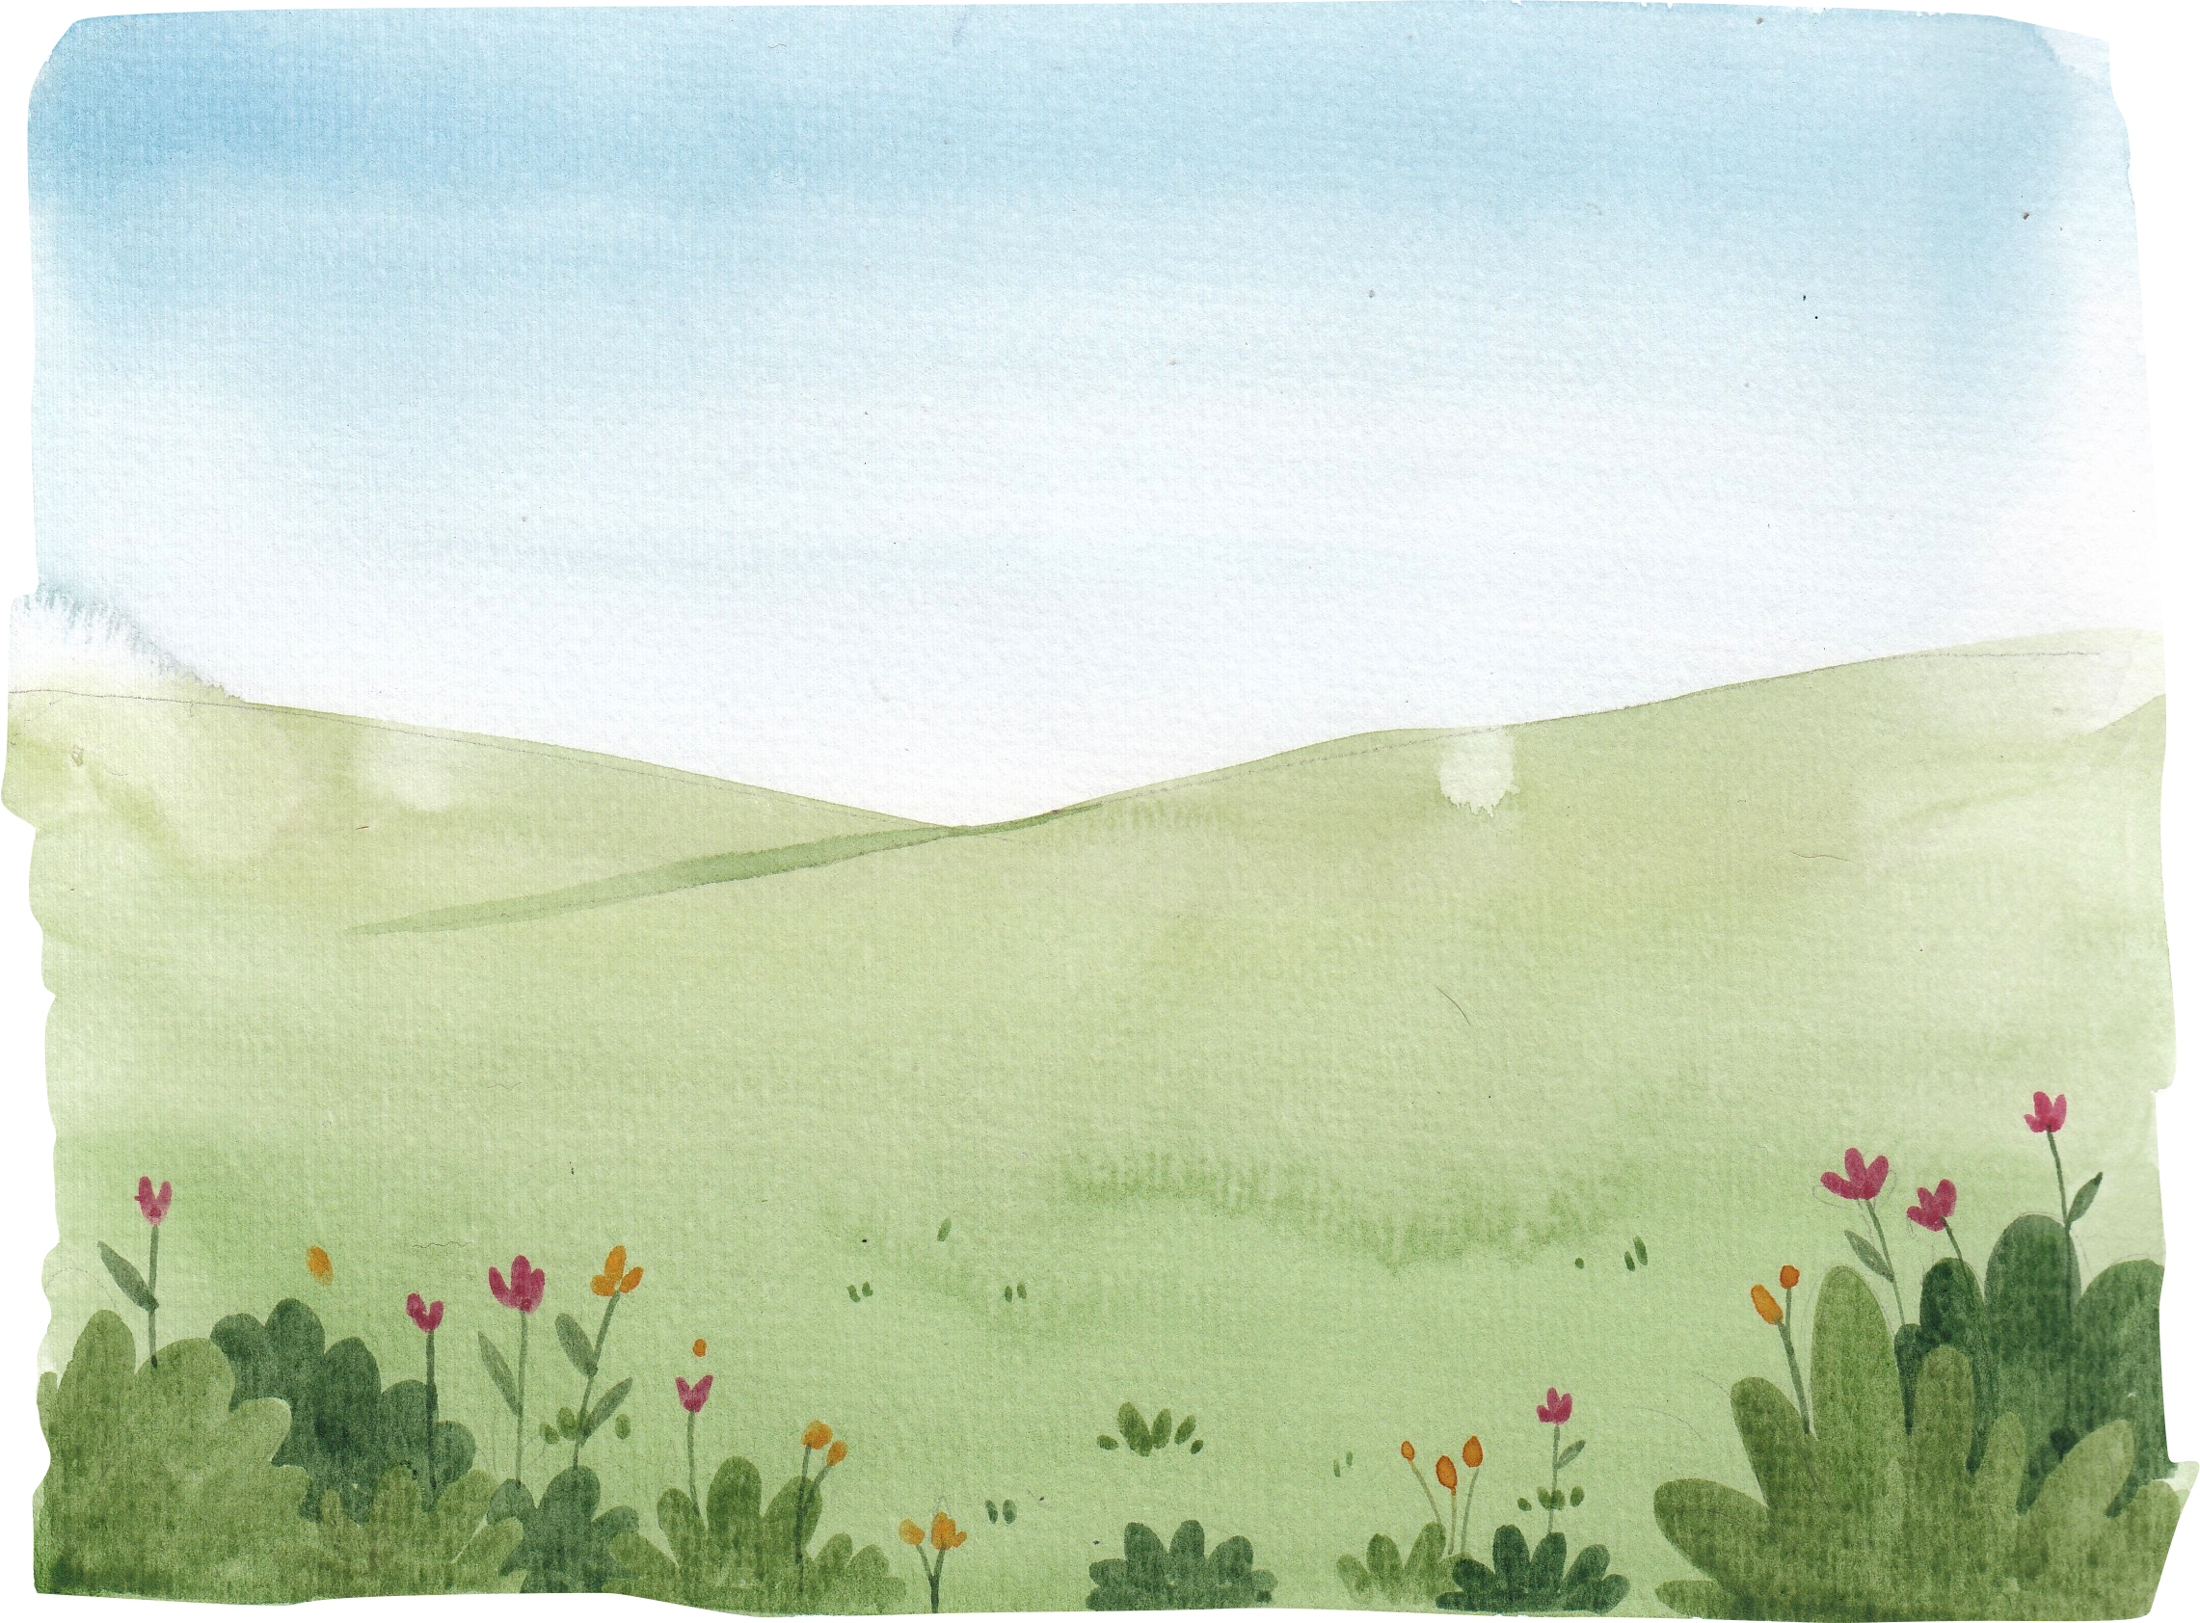






Slide 3

Bài 1:
Thừa số | 340 | 270 | 49 | 66
Thừa số | 12 | 63 | 25 | 58
Tích | 4 080 | ? | ? | ?
17 010
1 225
3 828

Slide 4
Bài 2:
24 x 30
36 x 40
72 x 60
89 x 50
a)
= (24 x 3) x 10
= 72 x 10
= 720
24 x 30 =
24 x 3 x 10
x
3
10
Mẫu: 24 x 30 = (24 x 3) x 10 = 720

Slide 5
Bài 2:
130 x 20
450 x 70
2 300 x 50
17 000 x 30
b)
13 x 10 x 2 x 10
= (13 x 2) x (10 x 10)
130 x 20 =
= 26 x 100
= 2 600
x
x
2
10
13
10
Mẫu: 130 x 20 = (13 x 2) x 100 = 2 600

Slide 6
Bài 3:
Tính diện tích S của hình chữ nhật có chiều dài a và chiều rộng b theo công thức:
S = a x b (a,b cùng đơn vị đo)
Với a = 30 cm, b = 24 cm.
Với a = 25 m, b = 18 m.
a
S = ?
b

Slide 7
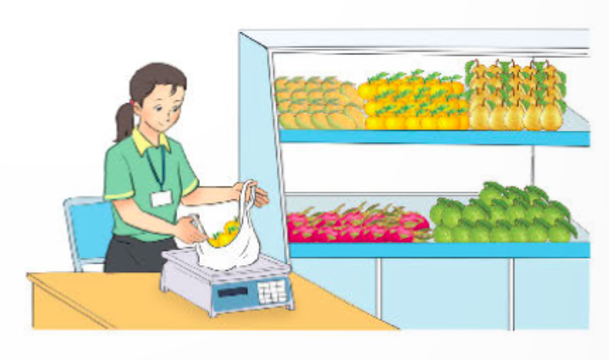
Bài 4:
Một cửa hàng hoa quả bán được 12 kg xoài và
20 kg cam. Biết 1 kg xoài giá 30 000 đồng. 1 kg cam giá 25 000 đồng. Hỏi cửa hàng đó bán xoài và cam được bao nhiêu tiền?
Tóm tắt:
1 kg cam: 25 000 đồng
1 kg xoài: 30 000 đồng
12 kg xoài và 20 kg cam: … đồng?

